Slide 1
Switch pour schéma avec DTG
STRIIVING
NEAT 022
Notes:
ARV-trial.com
1

Slide 2
Etude STRIIVING : switch pour DTG/ABC/3TC
Schéma étude
S24
S48
Randomisation
1 : 1
Sans insu
VIH+ ≥ 18 ans
ARN VIH < 50 c/ml
Sous 2 INTI + IP/r ou INNTI ou INI stable ≥ 6 mois
HLA-B*5701 négatif
Ag HBs négatif
n = 274
Switch pour DTG/ABC/3TC
Poursuite ARV en cours
Switch pour DTG/ABC/3TC
n = 277
* La randomisation était stratifiée sur le 3ème agent (IP, INSTI ou INNTI)
Critères de jugement
Principal : pourcentage de patients maintenant ARN VIH < 50 c/ml à S24 (ITT-E, snapshot) ; non-infériorité si borne inférieure de l’IC 95 % bilatéral de la différence = - 10 %, puissance de 90 %
Secondaires : CD4, tolérance, modification lipides, rein, os, cardiovasculaire, survenue de résistance, satisfaction du traitement
STRIIVING
Trottier B. Antivir Ther. 2017;22(4):295-305.

Slide 3
Etude STRIIVING : switch pour DTG/ABC/3TC
Caractéristiques à l’inclusion et devenir des patients
 | DTG/ABC/3TC n = 274 | Poursuite ARV en cours (switch différé) n = 277
Age médian, années | 45 | 47
Femme, % | 14 | 14
Hépatite C, % | 8 | 5
Mois sous traitement ARV actuel, médiane | 54 | 51
CD4 /mm³, médiane | 618 | 597
Traitement ARV lors de randomisation, % IP INNTI INSTI TDF/FTC | 43 32 25 76 | 42 31 27 79
Arrêt, n S0-S24 / S24-S48 Pour événement indésirable Pour déviation du protocole Perdu de vue Pour autres raisons | 36 / 9 10 / 0 15 / 0 3 / 5 8 / 4 | 33 / 14 0 / 4 17 / 1 3 / 3 13 / 6
STRIIVING
Trottier B. Antivir Ther. 2017;22(4):295-305.
Notes:
ARV-trial.com
3

Slide 4
Etude STRIIVING : switch pour DTG/ABC/3TC
HIV RNA < 50 c/ml (ITT-e)
%
A S24
- Borne inférieure de la
différence ajustée : - 9,1 %
(non-infériorité), en ITT-E
- Succès : 93 % dans les 2
groupes dans l’analyse per-protocole (différence : - 0,2;
IC 95 % : - 5,0 à 4,6)
100
DTG/ABC/3TC
Switch immédiat J1-S24 (n = 275)
92
85
88
83
Poursuite ARV en cours J1-S24 (n = 278)
80
DTG/ABC/3TC
Switch immédiat J1-S48 (n = 275)
60
DTG/ABC/3TC
Switch différé S24-S48 (n = 244 *)
40
* Analyse restreinte aux patients
avec switch différé
20
14
17
10
7
0
1
1
< 1
1
Succès virologique
Non réponse virologique
Pas de donnée virologique
Aucun patient n’a présenté d’échec virologique ; 4 patients avec ARN VIH > 50 c/ml à S48 (1 switch immédiat, 3 switch différé) ; tous les 4 réobtiennent ARN VIH < 50 c/ml
STRIIVING
Trottier B. Antivir Ther. 2017;22(4):295-305.

Slide 5
Etude STRIIVING : switch pour DTG/ABC/3TC
111
Evénements indésirables à S24, n (%)
 | DTG/ABC/3TC (n = 276) | Poursuite ARV en cours (n = 277)
Tout événement indésirable | 183 (66) | 129 (47)
Evénement indésirable lié au traitement | 59 (21) | 4 (1)
Evénement indésirable grade 3-4 | 8 (3) | 5 (2)
Evénement indésirable grave | 6 (2) | 5 (2)
Arrêt pour événement indésirable | 11 (4) | 0
Evénement indésirable chez ≥ 5 % dans un des groupes
Toux | 14 (5) | 8 (3)
Diarrhée | 17 (6) | 4 (1)
Asthénie | 19 (7) | 3 (1)
Céphalées | 13 (5) | 4 (1)
Nausées | 27 (10) | 3 (1)
Infection voies aériennes supérieures | 21 (8) | 20 (7)
Troubles psychiatriques | 35 (13) | 8 (3)
STRIIVING
Trottier B. Antivir Ther. 2017;22(4):295-305.

Slide 6
Etude STRIIVING : switch pour DTG/ABC/3TC
112
Evénements indésirables conduisant à l’arrêt de DTG/ABC/3TC (n = 10)
 |  | Grade | Survenue | ARV antérieur (3ème agent)
1 | Insomnie | 2 | S1 | LPV/r
2 | Diarrhée, flatulence, rash, Douleur abdominale, anxiété, nausées, douleurs générales | 1 2 | S1 S1 | RPV
3 | Euphorie, Céphalées | 1 2 | S1 | ATV/r
4 | Crampes abdominales, frissons, diarrhée, vertiges, céphalées | 2 | S1 | RAL
5 | Prurit | 2 | S1 | NFV
6 | Douleur abdominale haute, diarrhée Asthénie¹, malaise Syndrome grippal Dépression Sueurs profuses, modification odeur corporelle | 1 2 1 2 1 | S1 S1 S9 S12 S17 | NVP
7 | Congestion nasale Asthénie s’aggravant Nausées | 1 2 3 | S2 | EVG/c
8 | Alopécie | 1 | S4 | ATV/r
9 | Asthénie¹ | 1 | S8 | DRV/r
10 | Homicide¹ | ND | S10 | RAL
¹ Non lié au traitement
STRIIVING
Trottier B. Antivir Ther. 2017;22(4):295-305.

Slide 7
Etude STRIIVING : switch pour DTG/ABC/3TC
Lipides à jeun, mg/dl (moyenne)
DTG/ABC/3TC à J0
Poursuite ARV en cours à J0
DTG/ABC/3TC à S4
Poursuite ARV à S24
200
5
180
4.5
160
4
140
3.5
120
3
100
2.5
80
2
60
1.5
40
1
20
0.5
0
0
Cholestérol total
HDL-c
LDL-c
Triglycérides
Cholestérol total:HDL-c
 | Cholestérol total |  | HDL - cholestérol |  | LDL- cholestérol |  | Triglycérides |  | Rapport cholestérol total:HDL-c
 | DTG/ABC/3TC | ARV | DTG/ABC/3TC | ARV | DTG/ABC/3TC | ARV | DTG/ABC/3TC | ARV | DTG/ABC/3TC | ARV
Modification de J0 à S24 (DS) | 3,33 (31,88) | - 0,59 (25,05) | - 0,47 (8,77) | - 1,45 (8,43) | 4,47 (24,08) | 0,93 (21,95) | 0,17 (99,59) | - 5,74 (76,93) | 0,14 (0,88) | 0,05 (0,78)
STRIIVING
Trottier B. Antivir Ther. 2017;22(4):295-305.

Slide 8
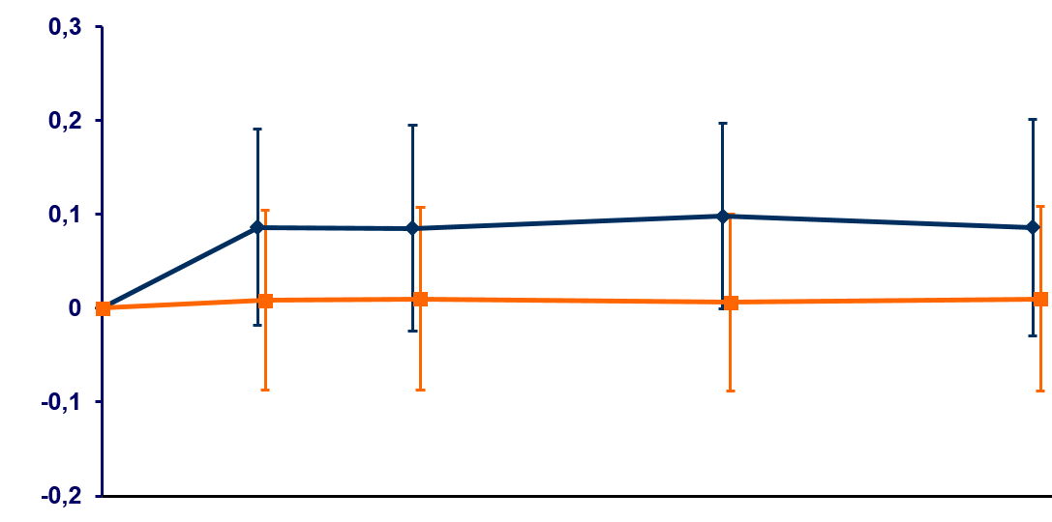
Etude STRIIVING : switch pour DTG/ABC/3TC
Modification moyenne de la créatinine (mg/dl)
DTG/ABC/3TC
Poursuite ARV en cours
0,087
0,01
J0
4
8
16
24
n patients
Semaine
DTG/ABC/3TC
Poursuite ARV
275
276
262
257
256
257
237
246
240
249
Modification faible, stable de la créatinine sous DTG/ABC/3TC, due à l’inhibition par DTG de la sécrétion tubulaire de la créatinine
STRIIVING
Trottier B. Antivir Ther. 2017;22(4):295-305.

Slide 9
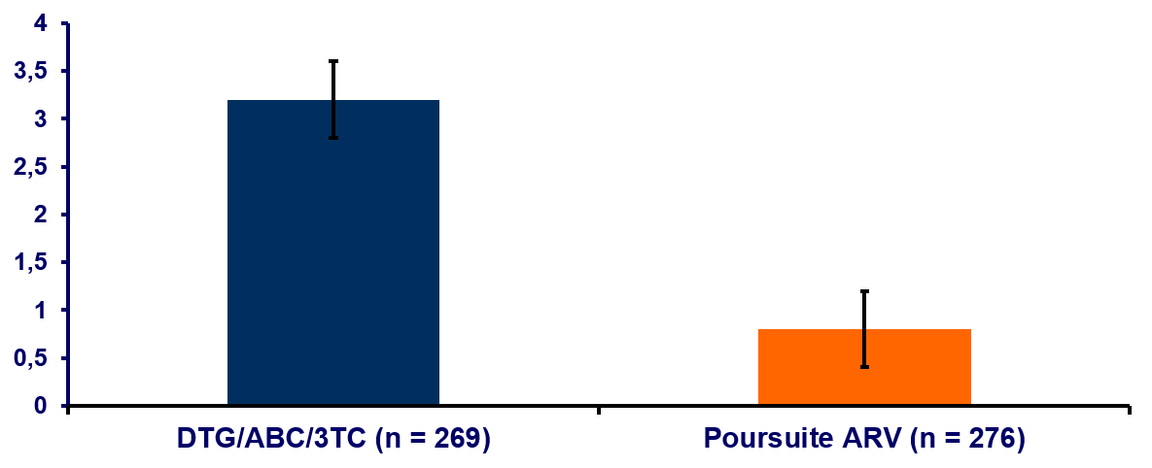
Etude STRIIVING : switch pour DTG/ABC/3TC
Satisfaction du traitement (HIVTSQ)
Modification moyenne ajustée du score total à S24
DTG/ABC/3TC
Poursuite ARV en cours
Différence moyenne ajustée à S24 (IC 95 %) : 2,4 (1,3 - 3,5) ; p < 0,001
A l’inclusion, les scores globaux de satisfaction du traitement étaient similaires entre les 2 groupes
STRIIVING
Trottier B. Antivir Ther. 2017;22(4):295-305.

Slide 10
Etude STRIIVING : switch pour DTG/ABC/3TC
113
Conclusion
Efficacité
Réponse virologique à S24 similaire pour DTG/ABC/3TC et la poursuite du traitement ARV en cours, avec non infériorité
Succès maintenu jusqu’à S48 dans le groupe switch immédiat
Dans le groupe switch différé, maintien de la suppression virologique chez 92 % des patients sous DTG/ABC/3TC (24 semaines post-switch)
Aucun échec virologique dans l’étude, dans aucun groupe
Tolérance
4 % des patients ont arrêté le traitement avant S24 pour événement indésirable dans le bras DTG/ABC/3TC vs 0 % dans le bras poursuite des ARV en cours
Pas d’autre arrêt pour événement indésirable dans le bras switch immédiat après S24
Arrêt pour événement indésirable dans le bras switch différé : 2 %
STRIIVING
Trottier B. Antivir Ther. 2017;22(4):295-305.

